Slide 1
Memoria Virtual
Conceptos
Paginación Bajo Demanda
Creación de Procesos
Remplazo de Página
Asignación de Marcos
Hiperpaginación
Ejemplos

Slide 2
Conceptos
Memoria virtual – separación de la memoria lógica del usuario de la memoria física.
  Sólo parte del programa necesita estar en memoria para ejecutarse.
  De esta forma el espacio de direcciones lógicas puede ser mucho más grande que el espacio físico.
  Permite compartir el espacio de direcciones entre varios procesos.
  Permite una creación de procesos más eficiente.
La memoria virtual puede ser implementada:
  Paginación bajo demanda
  Segmentación bajo demando

Slide 3
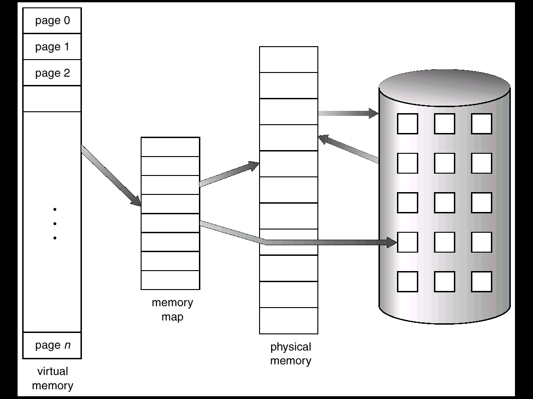
Memoria Virtual Más Grande que la Memoria Física

Slide 4
Paginación Bajo Demanda
Trae una página a memoria sólo cuando se necesita.
  Requiere menos E/S
  Requiere menos memoria
  Mayor tiempo de respuesta
  Más usuarios
Se necesita una Página ⇒ Referencia a ésta
  Referencia inválida ⇒ termina
  No en memoria ⇒ traer a memoria

Slide 5
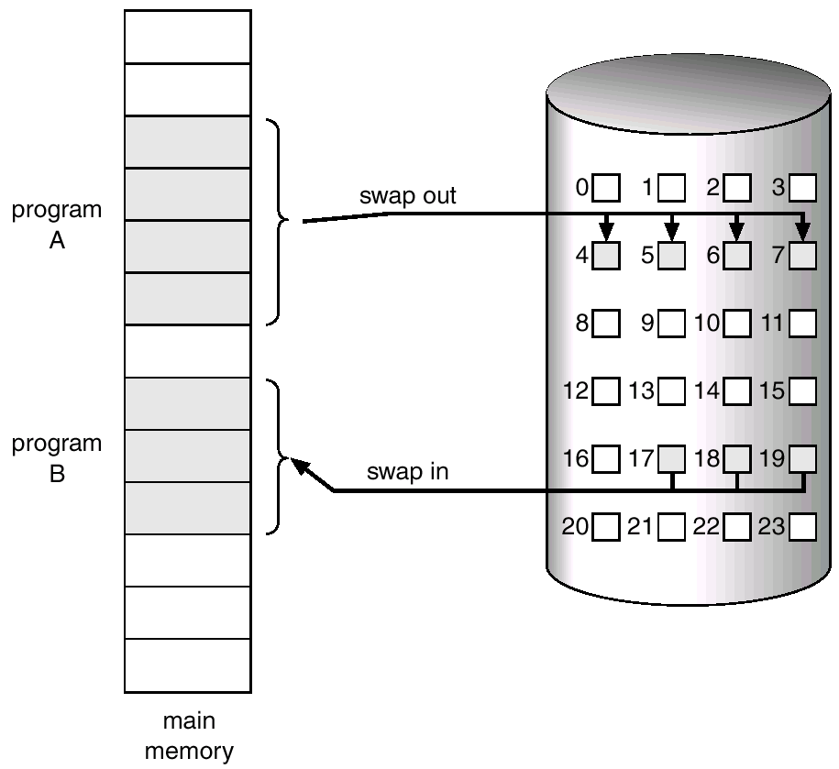
Transferencia de una Memoria Paginada a Espacio de Disco Continuo

Slide 6
Bit Valido-Inválido
Con cada entrada de la tabla de páginas se asocia un bit válido-inválido (1 ⇒ en memoria, 0 ⇒ no en memoria)‏
Inicialmente se ponen todos en 0.
Ejemplo de una tabla de página
Cuando se traduce la dirección, si el bit es 0 ⇒ fallo de página.
# Marco
Bit válido-inválido
1
1
1
1
0

0
0
Tabla de páginas

Slide 7

Tabla de Páginas, Cuando Algunas Páginas No Están en Memoria

Slide 8
Fallo de Página
La primer referencia a una página genera un trap al SO ⇒ fallo de página
El SO puede decidir:
  Referencia inválida ⇒ terminar.
  Sólo no está en memoria.
Obtiene un marco vacío.
Intercambia la página al marco.
Actualiza la tabla, bit de validez = 1.
Reinicia la última instrucción ejecutada

Slide 9

Pasos Involucrados en el Manejo de un Fallo de Página

Slide 10
Qué sucede si no hay un marco libre?
Reemplazo de Página – encontrar una página en memoria que no esté siendo usada, e intercambiarla a disco.
  algoritmo
  performance – se quiere un algoritmo que genere la menor cantidad de fallos.
La misma página puede ser traída a memoria muchas veces.

Slide 11
Performance de la Paginación Bajo Demanda
Tasa de Fallo de Página 0 ≤ p ≤ 1
  si p = 0 no hay fallos de página
  si p = 1, cada referencia genera un fallo
Tiempo de Acceso Efectivo (TAE)‏
TAE = (1 – p) x acceso a memoria
+ p (overhead de fallo
+ swap out de página
+ swap in de página
+ overhead de reinicio)‏

Slide 12
Ejemplo de Paginación Bajo Demanda
Tiempo de acceso a memoria = 1 microsegundo
50% de las veces la página reemplazada fue modificada y tiene que intercambiarse.
Tiempo de intercambio = 10 ms = 10,000 microsegundos
TEA = (1 – p) x 1 + p (15000)‏

Slide 13
Copia-en-Escritura
Permite a proceso padre-hijo compartir inicialmente las mismas páginas en memoria.
Si alguno de los procesos modifica una página compartida, sólo entonces se copia la página.
Permite una creación de procesos más eficiente ya que sólo las páginas modificadas son copiadas.
Las páginas son asignadas de un pool de páginas en 0.

Slide 14
Reemplazo de Páginas
Previene la sobre asignación de memoria modificando el servicio de fallo de página para que incluya reemplazo de página.
Usa bit de modificación para reducir el overhead de transferencia de página – sólo las páginas modificadas se escriben a disco.
El reemplazo de página completa la separación entre memoria lógica y física – una memoria virtual grande puede ser provista con una memoria física mucho menor.

Slide 15
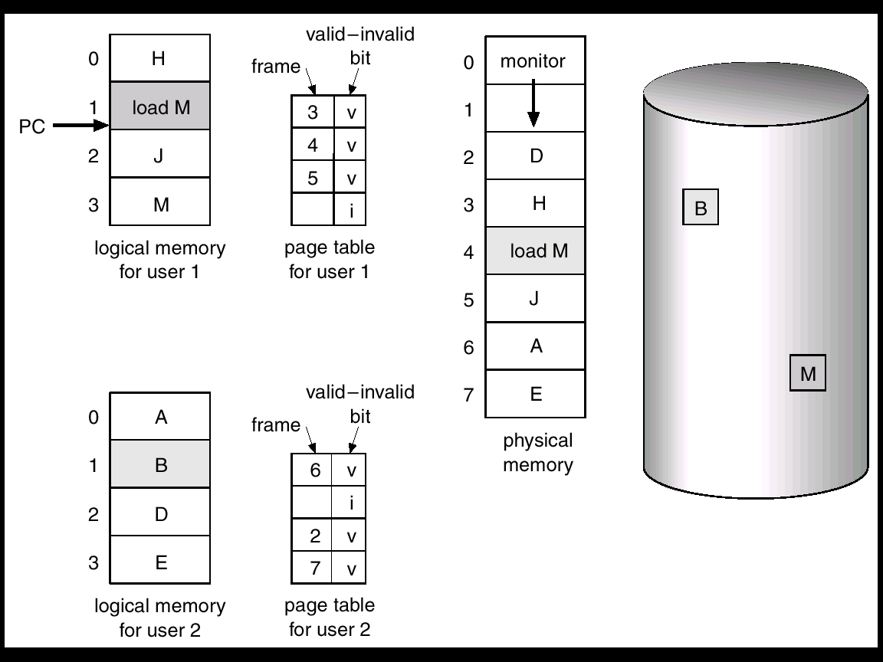
Necesidad del Reemplazo de Páginas

Slide 16
Reemplazo de Página Básico
Encontrar la ubicación de la página deseada en disco.
Encontrar un marco vacío:
- Si hay un marco vacío, usarlo.
- Si no hay marcos vacíos, usar un algoritmo de reemplazo para seleccionar una víctima.
Leer la página deseada en el marco vacío y actualizar las tablas de marcos y páginas.
Reiniciar el proceso.

Slide 17

Reemplazo de Página

Slide 18
Algoritmos de Reemplazo de Páginas
Se quiere la menor tasa de fallos.
Se evalúa el algoritmo corriéndolo con una serie de referencias particular y calculando el número de fallos de esta secuencia.
En todos los ejemplos, la serie de referencias es
1, 2, 3, 4, 1, 2, 5, 1, 2, 3, 4, 5.

Slide 19

Gráfico de Fallos Versus Número de Marcos

Slide 20
Algoritmo First-In-First-Out (FIFO)
Serie de referencias: 1, 2, 3, 4, 1, 2, 5, 1, 2, 3, 4, 5
3 marcos (3 páginas pueden estar en memoria al mismo tiempo)‏
4 marcos
Reemplazo FIFO – Anomalía de Belady
  Más marcos ⇒ menos fallos
1
1
4
5
2
2
1
3
9 fallos
3
3
2
4
1
1
5
4
2
2
1
5
10 fallos
3
3
2
4
4
3

Slide 21
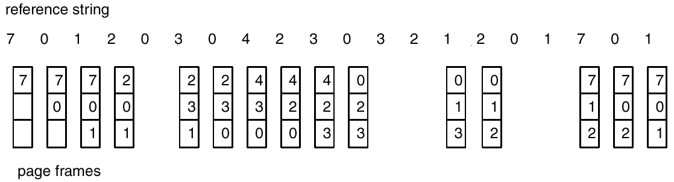
Reemplazo de Páginas FIFO

Slide 22

Reemplazo FIFO llustrando la Anomalía de Belady

Slide 23
Algoritmo Optimo
Reemplaza la página que no será utilizada por el mayor período de tiempo.
Ejemplo con 4 marcos
1, 2, 3, 4, 1, 2, 5, 1, 2, 3, 4, 5
Cómo se puede saber esto?
Usado para comparar algoritmos.
1
4
2
6 fallos
3
4
5

Slide 24
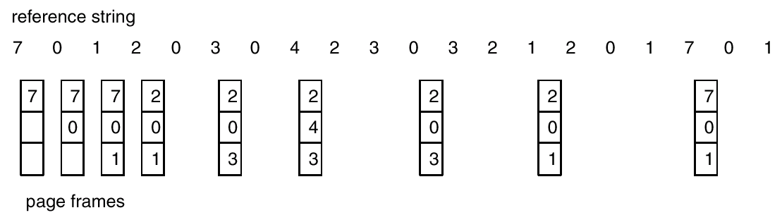
Reemplazo de Páginas Optimo

Slide 25
Algoritmo Least Recently Used (LRU)
Serie de referencias: 1, 2, 3, 4, 1, 2, 5, 1, 2, 3, 4, 5
Implementación del contador
  Cada entrada de un página tiene un contador; cada vez que se referencia una página, se copia el valor del reloj en el contador.
  Cuando se necesita cambiar una página, se mira el contador para determinar cual cambiar.
1
5
2
3
5
4
4
3

Slide 26
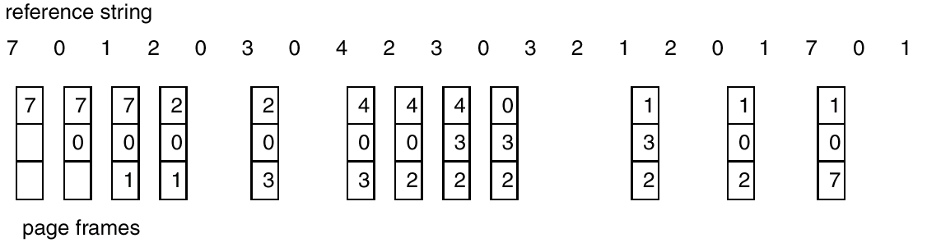
Reemplazo LRU

Slide 27
Algoritmo LRU (Cont.)‏
Implementación con una Pila – se mantiene una pila con los números de página con doble link:
  Una referencia a una página:
    La mueve al tope
    Requiere que se actualizen 6 punteros
  No hay que hacer una búsqueda

Slide 28
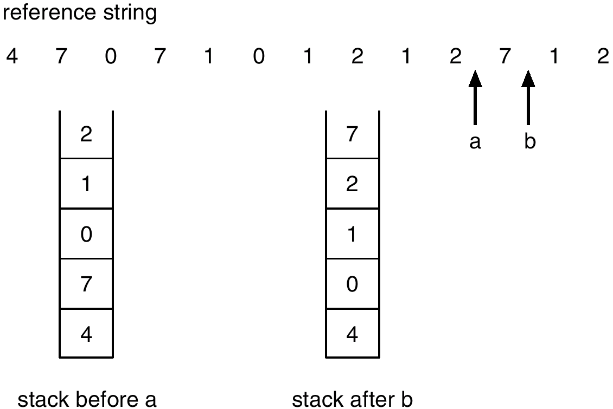
Uso de una Pila para Guardar las Referencias a Páginas más Recientes

Slide 29
Algoritmos de Aproximación LRU
Bit de referencia
  Con cada página se asocia un bit, inicialmente = 0
  Cuando se referencia una página se pone en 1.
  Se reemplaza alguna en 0 (si existe). No se sabe el orden.
Segunda oportunidad
  Se necesita un bit de referencia.
  Reemplazo por reloj.
  Si la página a ser reemplazada (en sentido de reloj) tiene el bit de referencia = 1. entonces:
    Poner el bit en 0.
    Dejar la página en memoria.
    Reemplazar la siguiente página (en sentido de reloj), con las mismas reglas

Slide 30

Algoritmo de Reemplazo de Segunda Oportunidad (Reloj)‏

Slide 31
Algoritmos de Conteo
Mantiene un contador del número de referencias que se hizo a cada página.
Algoritmo LFU: reemplaza la página con el contador más bajo.
Algoritmo MFU: basado en el argumento que la página con el contador más bajo fue recién traída y aún tiene que usarse.

Slide 32
Asignación de Marcos
Cada proceso requiere un número mínimo de páginas.
Ejemplo: IBM 370 – 6 páginas para manejar la instrucción MOVE:
  La instrucción es de 6 bytes, puede extenderse a 2 páginas.
  2 páginas para manejar fuente.
  2 páginas para manejar destino.
Existen 2 esquemas principales de asignación.
  Asignación fija
  Asignación por prioridad

Slide 33

Asignación Fija
Igual asignación – por ejemplo, si hay 100 marcos y 5 procesos, se le da a cada uno 20 páginas.
Asignación proporcional – asigna de acuerdo al tamaño del proceso.
$\begin{aligned}s_{i}=\text{ tamaño del proceso }p_{i} \\ S=\sum{s_{i}} \\ m=\text{ número total de marcos} \\ a_{i}=\text{ asignación para }p_{i}=\frac{s_{i}}{S}×m\end{aligned}$

Slide 34
Asignación por Prioridad
Usa un esquema de asignación proporcional pero basado en prioridad en lugar de tamaño.
Si un proceso P_{i} genera un fallo de página,
  Selecciona para reemplazo uno de sus marcos.
  Selecciona para reemplazo un marco de un proceso con menor prioridad.

Slide 35
Asignación Global vs. Local
Reemplazo Global – se selecciona un marco de reemplazo para un proceso del conjunto de todos los marcos; un proceso puede tomar un marco de otro proceso.
Reemplazo Local – cada proceso selecciona de su propio conjunto de marcos asignados.

Slide 36
Hiperpaginación (Trashing)‏
Si un proceso no tiene “suficientes” páginas, la tasa de fallos es muy grande. Esto lleva a:
  Baja utilización de CPU.
  El SO cree que necesita incrementar el grado de multiprogramación.
  Otro proceso es agregado al sistema.
Thrashing ≡ un proceso ocupado en intercambiar páginas.

Slide 37

Thrashing
Por qué funciona la paginación?
Modelo de localidad
  Los procesos pasan de una localidad a otra.
  Las localidades se pueden superponer.
Por que ocurre el thrashing?
Σ de tamaños de localidades > memoria disponible

Slide 38
Modelo del Conjunto de Trabajo
Δ ≡ ventana del conjunto de trabajo ≡ un número fijo de referencias a páginas
Ejemplo: 10,000 instrucciones
TCT_{i} (tamaño del conjunto de trabajo del proceso P_{i}) =
número total de páginas referenciadas en la Δ más reciente (varía en el tiempo)‏
  si Δ es muy chico no va a contener a la localidad completa.
  si Δ es demasiado grande va a contener varias localidades.
  si Δ = ∞ ⇒ contiene el programa completo.
D = Σ TCT_{i} ≡ total de marcos requeridos
si D > m ⇒ Thrashing
Política: si D > m, supender uno de los procesos

Slide 39

Modelo del Conjunto de Trabajo

Slide 40
Manteniendo Registro del Conjunto de Trabajo
Se aproxima con un timer por intervalos + un bit de referencia
Ejemplo: Δ = 10,000
  El timer interrumpe luego de 5000 unidades de tiempo.
  Se mantiene en memoria 2 bits por cada página.
  Siempre que el timer interrumpe copia y setea todos los valores de los bits de referencia a 0.
  Si uno de los bits en memoria = 1 ⇒ la página está en el conjunto de trabajo.
Por que no es completamente exacto?
Mejora = 10 bits e interrupciones cada 1000 unidades de tiempo.

Slide 41

Esquema de Frecuencia de Fallos
Se establece una frecuencia de fallo “acceptable”.
  Si la frecuencia es muy baja, los procesos pierden marcos.
  Si la frecuencia es muy alta, los procesos ganan marcos.

Slide 42
Otras Consideraciones
Pre-paginación
Selección del tamaño de página
  Fragmentación
  Tamaño de tabla
  Overhead de E/S
  Localidad

Slide 43
Otras Consideraciones (Cont.)‏
Alcance de TLB- La cantidad de memoria accesible desde el TLB.
Alcance de TLB = (Tamaño de TLB) X (Tamaño de Página)‏
Idealmente, el conjunto de trabajo de cada proceso es almacenado en la TLB. De otra forma habrá un grado de fallos alto.

Slide 44
Aumentando el Tamaño del TLB
Incrementando el Tamaño de Página. Esto puede llevar a incrementar la fragmentación dado que no todas las aplicaciones requieren un tamaño de página grande.
Proveer Tamaños de Páginas Múltiples. Esto permite a las aplicaciones que requieren tamaño de páginas grande la oportunidad de utilizarlas sin incrementar la fragmentación interna.

Slide 45
Otras Consideraciones (Cont.)‏
Estructura del programa
  int A[ ][ ] = new int[1024][1024];
  Cada fila es almacenada en una página
  Programa 1 for (j = 0; j < A.length; j++)
  for (i = 0; i < A.length; i++)
  A[i,j] = 0;
  1024 x 1024 fallos de página
  Programa 2 for (i = 0; i < A.length; i++)
  for (j = 0; j < A.length; j++)
  A[i,j] = 0;
  1024 fallos de página

Slide 46
Otras Consideraciones (Cont.)‏
Bloqueo de E/S – Las páginas deben estar bloqueadas en memoria algunas veces.
Considerando E/S. Las páginas que son utilizadas para copiar un archivo desde un dispositivo deben estar bloqueadas de ser seleccionadas para ser desalojadas por un algoritmo de reemplazo.

Slide 47
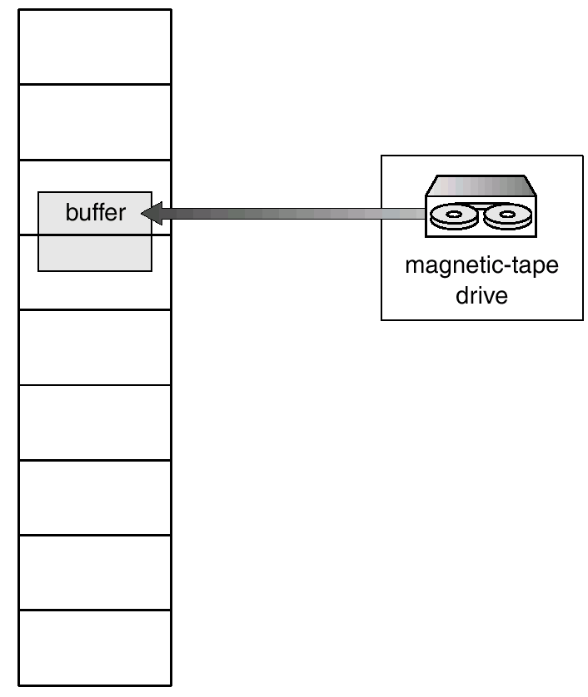
Motivo por el Cual los Marcos Utilizados para E/S Deben Estar en Memoria

Slide 48
Windows NT
Usa paginación bajo demanda con clustering. El clustering trae las páginas que rodean a la página que produjo el fallo.
A los procesos se les asigna conjunto de trabajo mínimo y un conjunto de trabajo máximo.
El conjunto de trabajo mínimo es el mínimo número de páginas garantizadas en memoria para un proceso.
A un proceso se le puede asignar páginas hasta llegar al conjunto de trabajo máximo.
Cuando la cantidad de memoria libre baja de un umbral, se realiza una reducción de conjuntos de trabajo para restaurar la cantidad de memoria libre.
La reducción de conjuntos de trabajo remueve páginas de los procesos que exceden el conjunto de trabajo mínimo.

